Slide 1





【認識祖國】 2019香港青少年 寧波遊學團
2019年6月27日-7月3日杭州、寧波

Slide 2

目錄
01
02
03
04
  行程簡介
  團員守則
  集合交通資訊
  主要參訪地點
05
06
07
  住宿
  注意事項
  物質

Slide 3

01
行程簡介

Slide 4

行程簡介
日期 | 6月27日 (星期四) | 6月28日 (星期五) | 6月29日 (星期六) | 6月30日 (星期日) | 7月1日 (星期一) | 7月2日 (星期二) | 7月3日 (星期三)
 | 香港  杭州 | 杭州 | 杭州-紹興 -寧波 | 寧波 | 寧波 | 寧波 | 寧波-杭州  香港
上午 | - | (第二批75人) 乘搭客機飛往杭州 (第一批40人) 岳王廟 西湖 | 乘車前往紹興 黃酒博物館 | 寧波城市展覽館 寧波幫博物館 | 北侖改革開放紀念館 張人亞黨章學堂 | 雅戈爾服裝集團 | (第一批40人) 城市陽台 錢江新城 (第二批75人) 岳王廟 西湖
下午 | 乘搭客機飛往杭州 (第一批40人) | (第二批75人) 抵達杭州 B Duck派員於酒店演講廳進行交流活動 | 紹興歡迎午餐 魯迅故里 乘車往寧波 | 寧波科學探索中心 | 海倫鋼琴 吉利車廠 | 南塘老街 天一閣 諾丁漢大學 | 乘搭客機飛返香港 *分2個航班
晚上 | 抵達杭州入住酒店 | 杭州歡迎晚宴 國情分享及嘉賓分享(岳飛後人演講) | 酒店休息 | 寧波歡迎晚宴 | 酒店休息 | 晚餐，總結座談會 | 抵達香港

Slide 5

02
團員守則

Slide 6

團員守則
團員應本着開放、尊重和認真求知的態度進行學習，欣賞和學習別人的長處。
本遊學活動是集體的活動，團員間應互相合作、互相幫助。
歡迎晚宴，學生須穿著整齊校服，可穿皮鞋或便裝鞋，但不可以穿拖鞋或露趾鞋。其餘行程中打扮亦須端莊，不得奇裝異服及穿著拖鞋。
必須遵從組長、老師、導遊、團長及其他工作人員的指示進行活動。
必須遵守香港及國內的法例；嚴禁進行任何未經批准之活動如政治宣傳或賭博等；旅程中不得購買或吸食香煙或飲用酒精飲品。
出席活動必須守時，配戴名牌、帶備「行程手冊」、筆；任何情況都不得私自離團。
出席活動時，留意自己的言行與態度。聆聽發言時保持安靜；參觀時守秩序，不高聲談話或嬉戲；緊隨領隊，盡量保持在老師的視線範圍，內不掉隊。

Slide 7

團員守則
頭髪及衣著方面要保持清潔整齊和合宜，不過分暴露或標奇立異；
按編排入住酒店房間，不得與別人更調；未有團長許可，除發生火警或其他意外，絕不可擅自離開酒店或房間；沒有老師在場，嚴禁進入異性團友房間；須於晚上十一時上床就寢；任何時間，絕不能生火。
入住酒店後，認清房間位置、通道、走火路線及緊急出口；清點房間物品，如有缺失，即通知導遊或老師；除免費供應的物品外，不應使用付費項目，一切費用自行負責。
保持個人衞生，若不適或受傷須即告知組長或老師；如出現咳嗽、上呼吸道感染或感冒，須戴上口罩；返港後兩星期內如出現發燒或上呼吸道感染，應求醫並向學校報告。

Slide 8

03
集合交通資訊

Slide 9

集合交通資訊(第一批)
日 期 : 2019年06月27日
時 間 : 下午1時正
集合地點 : 香港機場T1離境大堂 H區
港龍航空公司 (櫃台前)
學校
寶覺中學
梁省德中學
李求恩紀念中學
福建中學
日期 | 起抵地點 | 航班 | 起飛時間 | 抵達時間
6月27日星期四 | 香港直飛杭州 | KA636 | 16:00 | 18:20
7月03日星期三 | 杭州直飛香港 | KA621 | 15:50 | 18:25

Slide 10
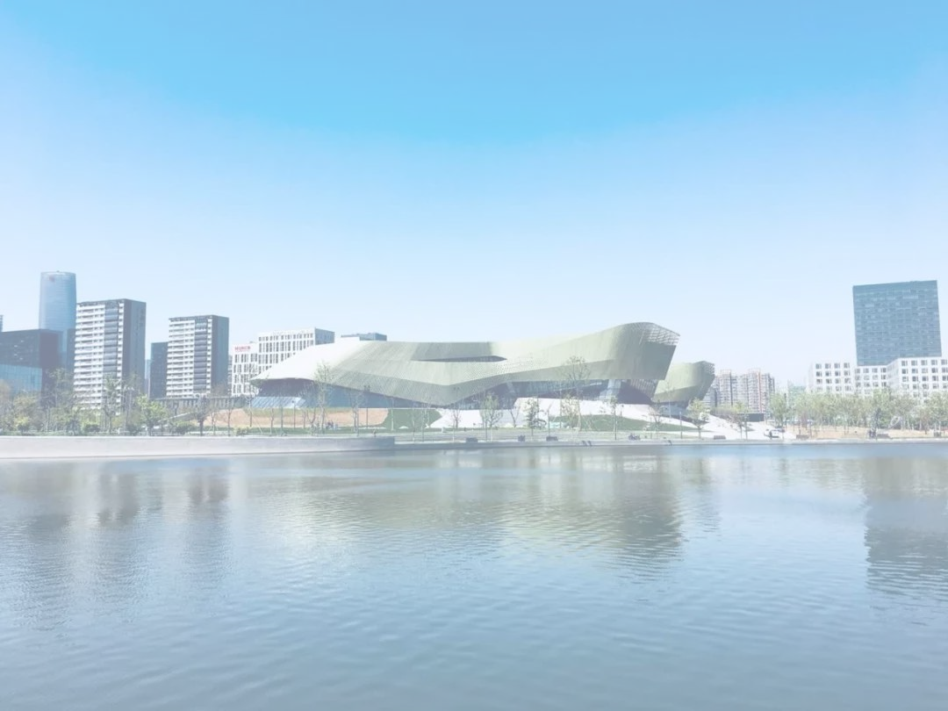
集合交通資訊(第二批)
日 期 : 2019年06月28日
時 間 : 上午09時15分
集合地點 : 香港機場T1離境大堂 H區
港龍航空公司 (櫃台前)
學校
仁濟醫院 王華湘中學
日期 | 起抵地點 | 航班 | 起飛時間 | 抵達時間
6月28日星期四 | 香港直飛杭州 | KA620 | 12:15 | 14:35
7月03日星期三 | 杭州直飛香港 | KA637 | 19:35 | 22:05

Slide 11

04
主要參訪地點

Slide 12
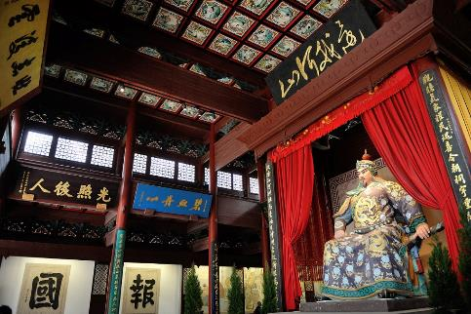

主要參訪地點
岳王廟
西湖

Slide 13
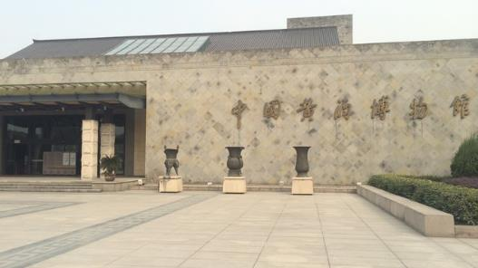
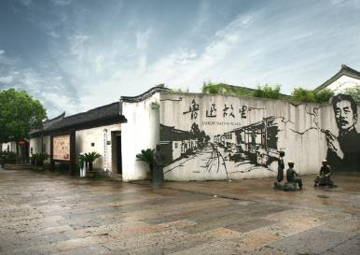

主要參訪地點
黃酒博物館
魯迅故里

Slide 14
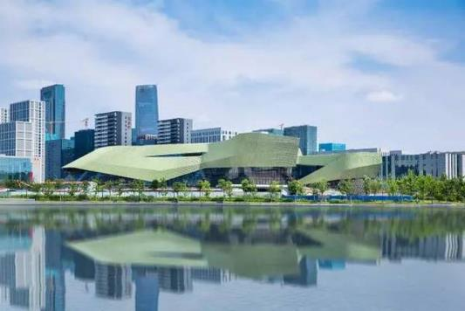
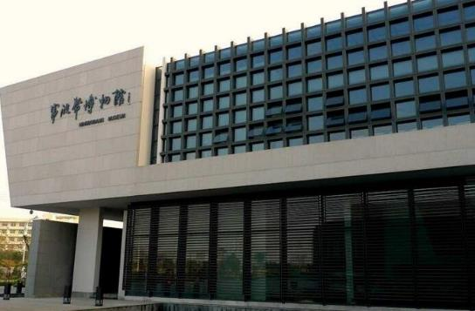
主要參訪地點
寧波城市展覽館
寧波幫博物館

Slide 15

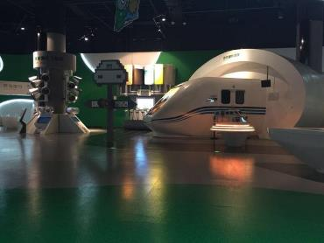
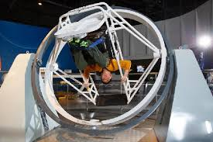
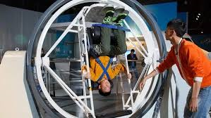
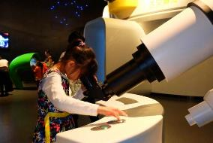
主要參訪地點
寧波科學探索中心

Slide 16
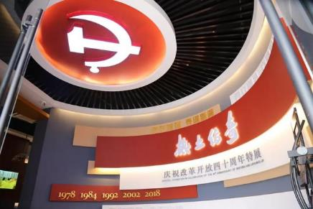
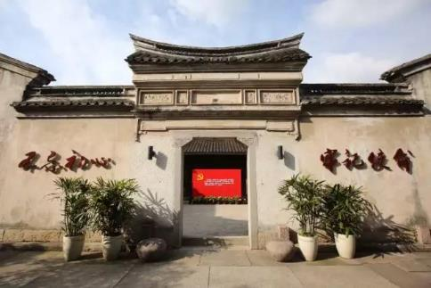
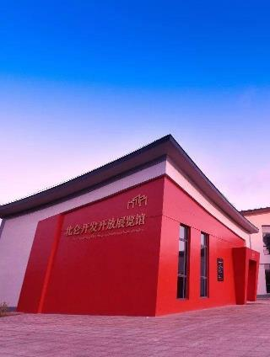
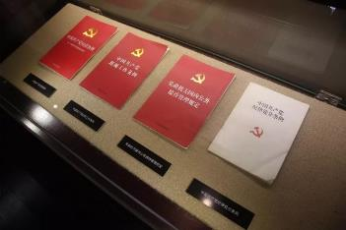
主要參訪地點
北侖改革開放紀念館 張人亞黨章學堂

Slide 17
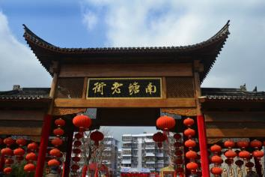

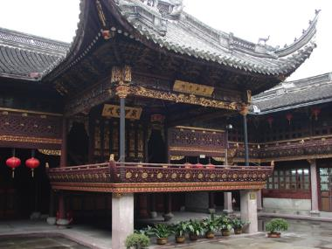
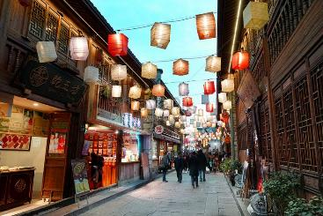
主要參訪地點
南塘老街 天一閣

Slide 18
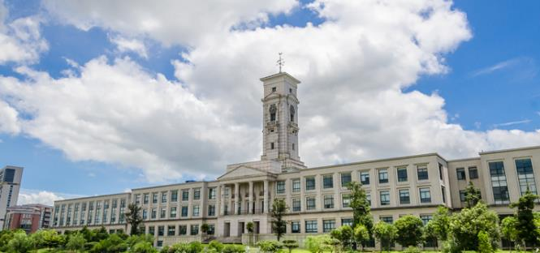
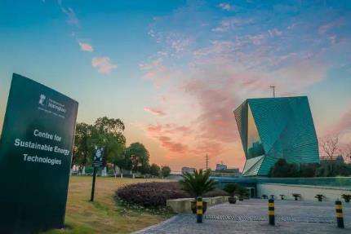
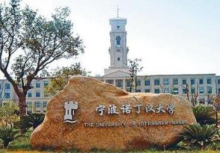
主要參訪地點
諾丁漢大學

Slide 19

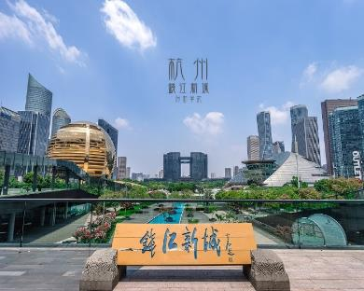
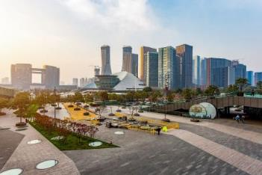
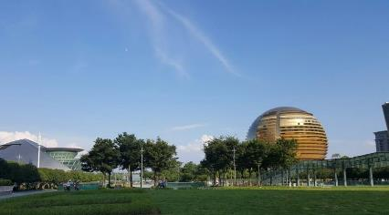
主要參訪地點
城市陽台 錢江新城

Slide 20

05
住宿

Slide 21
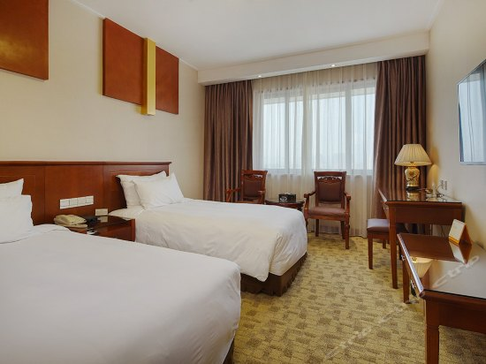
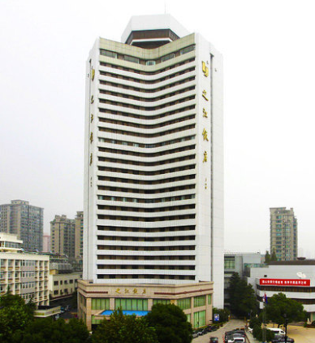
杭州住宿 之江飯店
地址:中國杭州·莫干山路188-200號
電話: (+86) 571-88066888

Slide 22
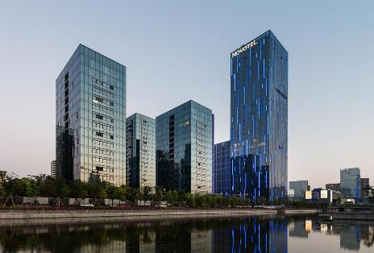
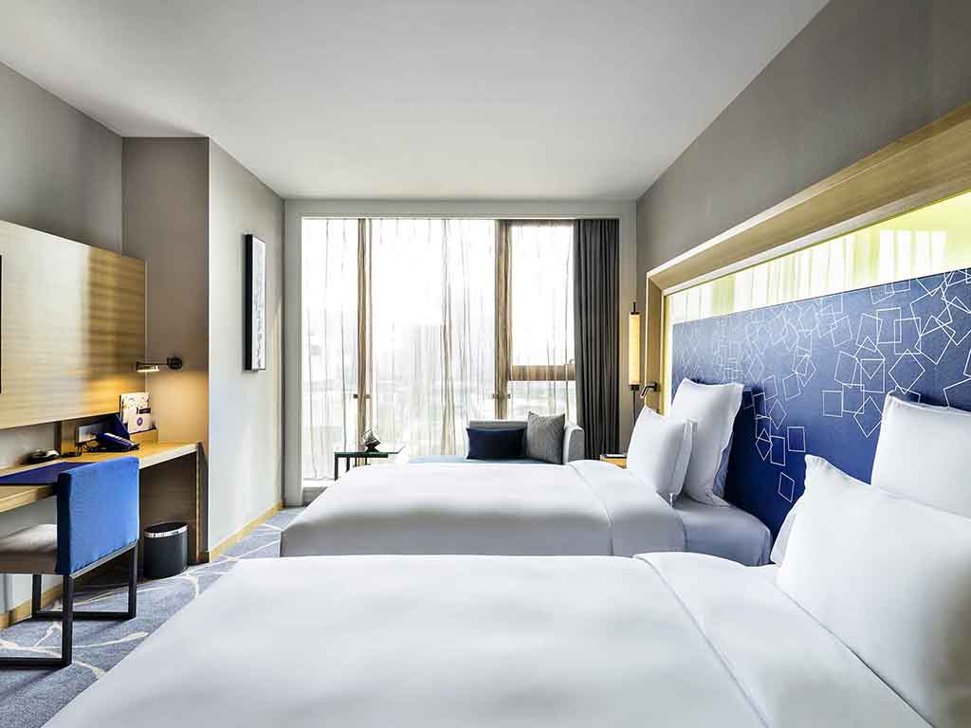

寧波住宿寧波逸東諾富特酒店
地址:寧波鄞州區江東區建寧街18號
電話: +86 574 2778 6666

Slide 23

06
注意事項

Slide 24
注意事項
證件
團員必須帶備下列有效旅遊証件：
  香港居民 ： 1)香港身份証
  2) 回鄉証
3) 回港証或護照 (如身份証無星者)
  非香港居民：1) 護照(出發日計有效期最少6個月以上)
  2) 中國入出境簽証
  3) 回港簽証

Slide 25
注意事項
搭飛機注意事項
按航空公司要求通知，手提行李不能攜帶超過100毫升之液體，建議放到托運行李內，須攜帶必須放進透明密實袋及最多加起來每人不能超1000毫升。
航機行李限制：每人自帶手提行李一件，體積以不超過航空公司規定(56cmx36cmx23cm)為限，寄艙行李要上鎖並以不超過20公斤(44磅)為限，行李超重費均由旅客負責。(請於行李上繫好行李牌，務必在行李牌上寫上中英文姓名，以便識別)
關於携帶鋰電池乘坐客機的有關規定(如隨身充電器):
須少於16000mAh (須清晰註明)；必須隨身攜帶上機；每乘客限帶2件。
酒類物品不得隨身携帶，請放入托運行李中托運。酒精度數大於70%的，禁止托運。 (例如: 雙飛人藥水)
禁止旅客隨身携帶打火機、火柴乘坐民航班機，也不可以放在托運行李中托運。

Slide 26


注意事項
藥品及個人物品
請自備個人必需藥品
宜帶少量人民幣備用
為免耽誤過關時間，請不要攜帶過多現金及貴重物品
雨傘及旅遊日用品如滋潤浴露、滋潤護膚品、防曬護膚品等。
充電器轉換插頭 (中國插頭以兩腳扁咀插頭為主)

Slide 27
注意事項
請緊記旅程集合時間及地點，務必準時到達
必須攜帶學生証，教師証
因團隊人數較多，各人行李箱必須掛上行李牌及寫上中文名及學校名稱(以便識別)，建議團員攜帶輕便行李，不要超過22寸行李箱
不能擅自離隊
酒店房間安排上，團員須依照已編排之團號入隊，不應擅自對調組別或調換房間

Slide 28
注意事項
杭州天氣 |  | 寧波天氣
最高 | 30℃ | 最高 | 28℃
最低 | 24℃ | 最低 | 22℃
衣著
因天氣隨時變化，請帶備雨具及涼爽衣服
著裝以輕便、舒適為宜

Slide 29
注意事項
旅遊保險
香港旅遊業議會(TIC)建議閣下出發前購買個人旅遊綜合保險。
請於旅程中攜帶有關之保險單副本。旅遊期間如發生任何意外，可會引致龐大醫療費用、財物損失及其他開支。而有關各項保障及賠償均依據保險公司所列明之賠償細則。

Slide 30
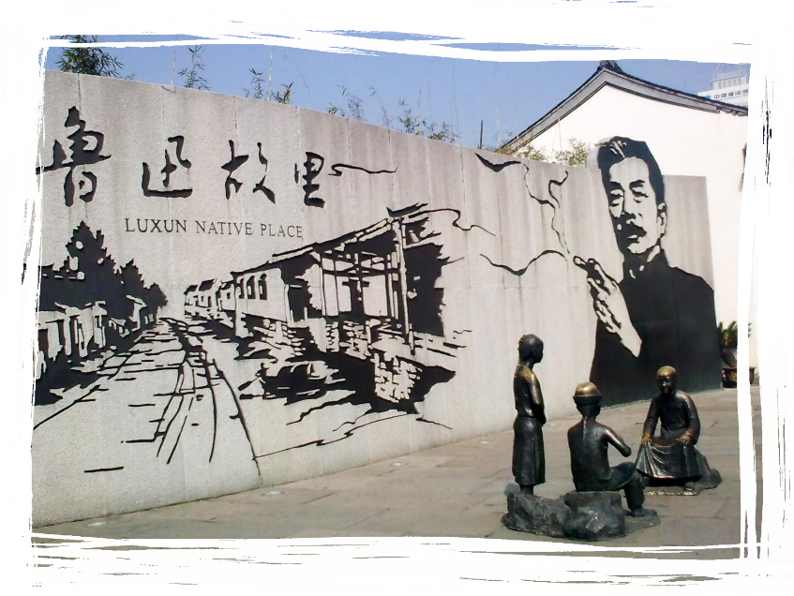
07
物資

Slide 31




物資
車頭紙
領隊牌

Slide 32
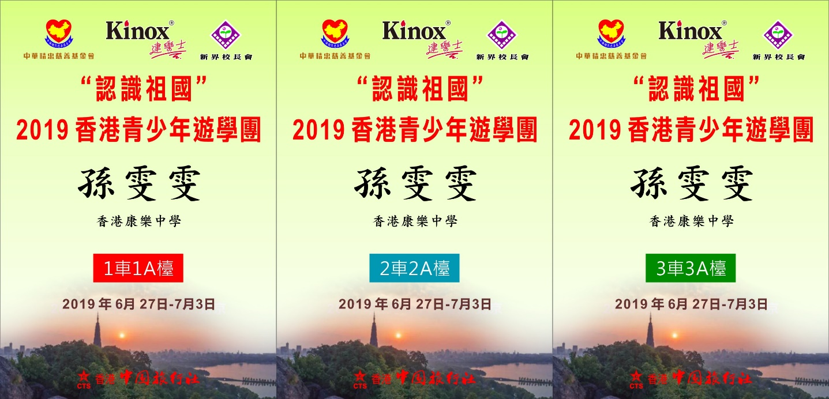








物資
出席證 餐台卡

Slide 33
旅途愉快!

